Slide 1
LA MOVILIDAD
Y LA INTERNACIONALIZACIÓN
DE LA UNIVERSIDAD
Francisco Michavila
Acto Académico de Investidura de Doctores
Universidad de Las Palmas de Gran Canaria, 30 de enero de 2016

Slide 2
Antecedentes. El alcance de la movilidad en el pasado.

Slide 3


La internacionalización … mucho más allá de la movilidad internacional de los estudiantes
Javier Uceda
Guy Haug

Slide 4




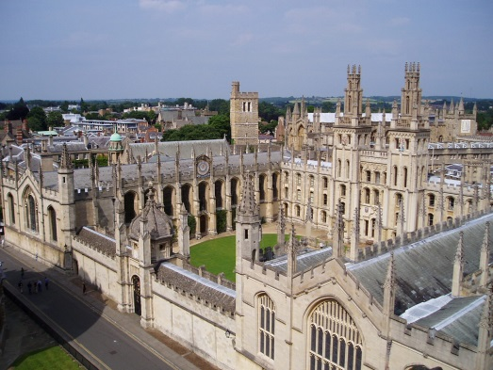

Bolonia
Rector Ivano Dionigi
Sorbona
Hic et ubique terrarum
«Aquí y en todas las partes de la Tierra»
Oxford
Salamanca

Slide 5
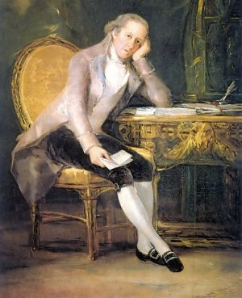

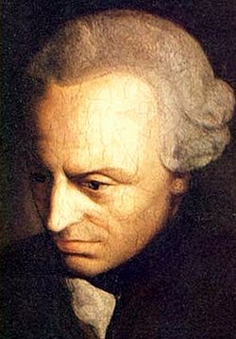

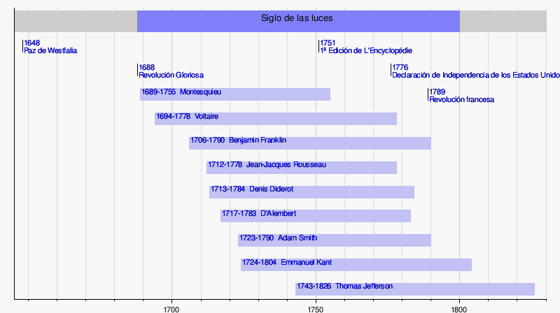
El tiempo de la Ilustración.
El siglo de las luces
D`Alembert
Voltaire
Jovellanos
Kant

Slide 6

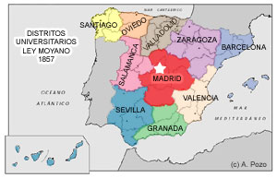
La Universidad decimonónica
En España
  Absoluta toma de control por el poder estatal.
  8.000 estudiantes (4.800 en Madrid).
La Universidad del siglo XIX , “una cosa muerta por dentro” (1899).
M. de Unamuno: se ha rebajado hasta no ser sino el deporte de algunos mandarines” (1895).
Giner de los Ríos: “Escritos sobre la Universidad española”.
Macías Picavea

Slide 7

En Francia
  Tendencia similar
  En 1886, se vuelve a otorgar el estatuto de universidad a las cinco facultades de la Academia de París, incluyendo la Escuela Superior de Farmacia.
  El 19 de noviembre de 1896 fue reinaugurada la Universidad de París por el presidente de la República, Félix Faure.

Slide 8

16 de marzo de 1933
Comparación con las concepciones nacionales de la Universidad en:
    Francia
    Inglaterra
    Rusia
    Estados Unidos

Slide 9
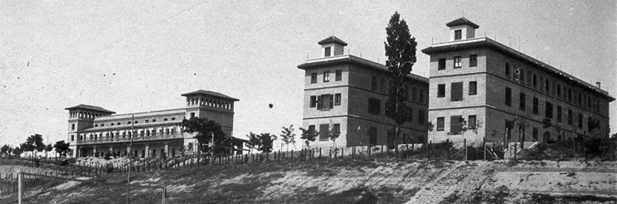
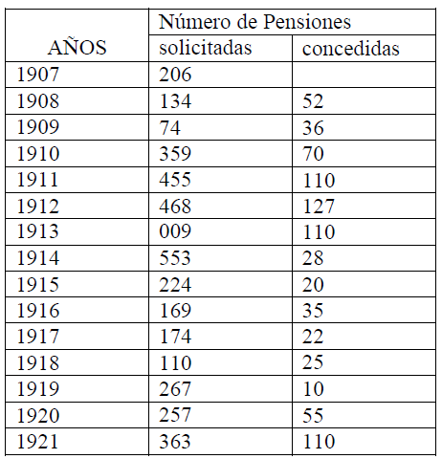
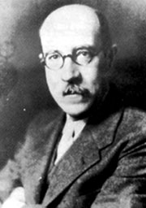
La labor de la Junta para Ampliación de Estudios: un paradigma de internacionalización universitaria
Junta para Ampliación de Estudios e investigaciones científicas.
José Castillejo
José Subirà. Revista “Nuestro Tiempo “1924

Slide 10
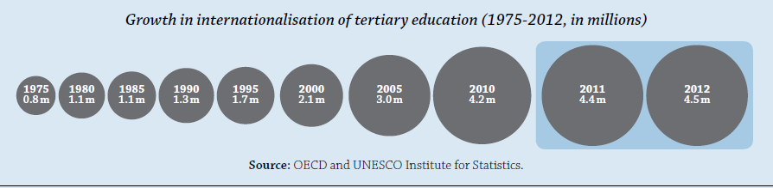
Long-term growth in the number of students enrolled outside their country of citizenship
Fuente: Education at a Glance 2014. OECD.

Slide 11
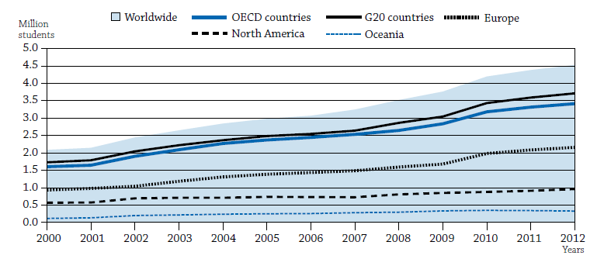
Evolution in the number of students enrolled outside their country of citizenship, by region of destination
(2000 to 2012)
Fuente: Education at a Glance 2014. OECD.

Slide 12
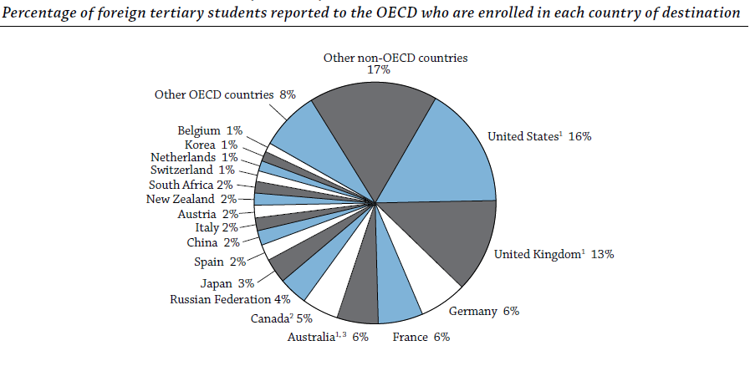
Distribution of foreign students in tertiary education, by country of destination (2012)
Fuente: Education at a Glance 2014. OECD.

Slide 13
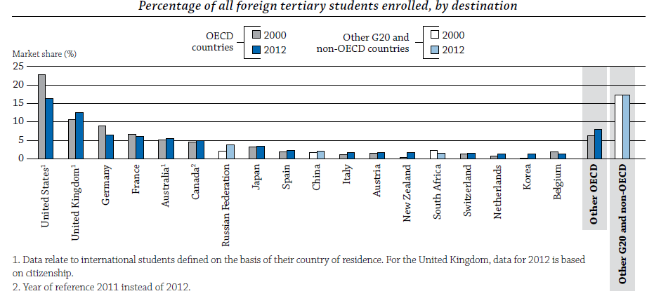
Trends in international education market shares (2000, 2012)
Fuente: Education at a Glance 2014. OECD.

Slide 14
Porcentaje de estudiantes extranjeros en educación superior. Año 2013 (OECD, 2014)
País | Estudiantes extranjeros | Programas Tipo 5B | Bachelor o Grado | Máster | Doctorado
Alemania | 7,1 | 0 | 4,4 | 11,7 | 7,1
Australia | 18 | 12,2 | 14 | 37,9 | 33
Austria | 16,8 | 1,5 | 19,7 | 19,3 | 27,5
Dinamarca | 10,1 | 13,3 | 5,8 | 17,6 | 29,5
Estados Unidos | 3,9 | 1,8 | 3,2 | 8,2 | 32,4
España | 2,9 | 5,5 | 0,8 | 4,9 | 16,2
Francia | 9,8 | 4,2 | 7,6 | 13,1 | 39,9
Italia | 4,4 | 5,4 | 4,4 | 4 | 12,5
Japón | 3,5 | 3,6 | 2,6 | 7,6 | 18,8
Países Bajos | 10,2 | 1,5 | 8,4 | 17,4 | 37,8
Reino Unido | 17,5 | 5 | 13,2 | 36,1 | 41,4
Portugal | 3,9 |  | 2,6 | 4,7 | 15
Suecia | 5,8 | 0,2 | 2,4 | 9,3 | 31,5
Suiza | 16,8 |  | 10,1 | 27,4 | 52,1

Slide 15
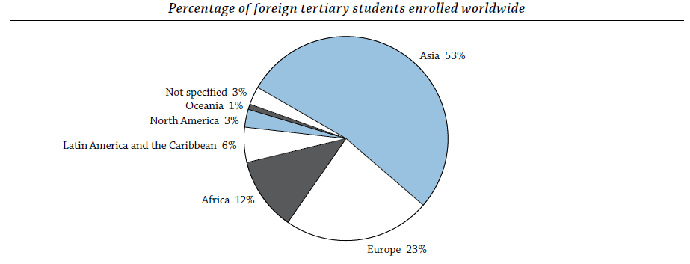
Distribution of foreign students in tertiary education, by region of origin (2012)
Fuente: Education at a Glance 2014. OECD.

Slide 16


“Declaración de la Sorbona 1998”
“Gran número de nuestros estudiantes se gradúan sin realizar un periodo de estudios al otro lado de las fronteras nacionales”.
Se espera que favorezca una movilidad y una cooperación más estrechas.
Se animaría a los estudiantes a pasar un semestre, como mínimo, en universidades ubicadas fuera de sus países.
“Declaración de Bolonia 1999”
Adoptar títulos fácilmente comprensible y comparable.
Adoptar un sistema con dos niveles (grado y postgrado).
Establecer un sistema de créditos.
Promover la movilidad de estudiantes y profesores.
Promover la cooperación europea para la garantía de la calidad.
Promover la dimensión europea en la educación superior.
“Comunicado de Praga 2001”
La promoción del atractivo del Espacio Europeo de Educación Superior.

Slide 17

Características de la Universidad europea:
Formación de profesionales: armonización académica y ampliación del mercado laboral.
Formación de ciudadanos: valores democráticos, diversidad, impregnada de humanismo y racionalidad.
Los valores europeos: europeización de la educación.
Contribución de la educación universitaria a la ciudadanía: ciudadanos europeos, libres, solidarios y con capacidad de innovación tecnológica y social.
“Generación Erasmus”
Comunicado “Louvaine”
“En 2020, al menos el 20% de los graduados en el EEES deberán haber pasado un periodo de formación fuera de su país”

Slide 18

Programa Erasmus
Creado en 1987 por la Comisión Delors, con el apoyo de François Mitterrand y Felipe González.
Desde 1987 tres millones de jóvenes estudian o se forman en otro país de Europa.
Objetivo: “mejorar la calidad y fortalecer la dimensión europea de la enseñanza superior, fomentar la cooperación transnacional entre universidades, estimular la movilidad en Europa y facilitar el reconocimiento académico de los estudios”

Slide 19
Estudiantes españoles en el Programa Erasmus
Fuente: Datos y Cifras del Sistema Universitario Español. Curso 2014-2015

Slide 20
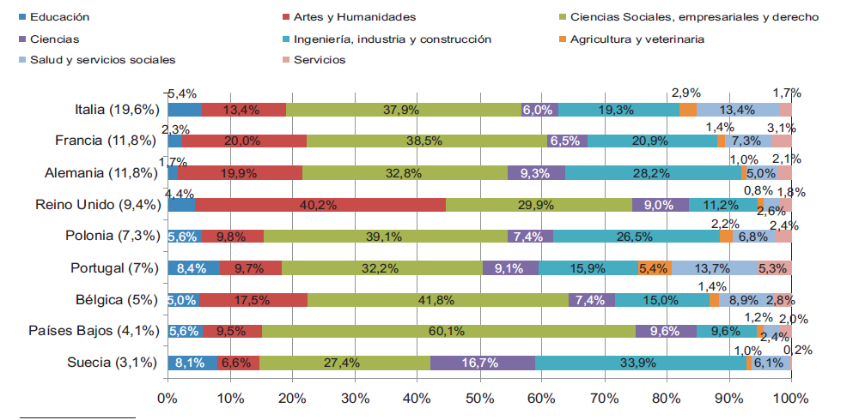
Países con mayor número de estudiantes Erasmus españoles y su distribución por ámbito de estudio. Curso 2012-2013
Fuente: Datos y Cifras del Sistema Universitario Español. Curso 2014-2015

Slide 21
2. Una visión actual,
desde la óptica española.

Slide 22
Fuente: Datos y Cifras del Sistema Universitario Español. Curso 2014-2015 | Estudiantes universitarios matriculados en la propia Comunidad Autónoma | Estudiantes universitarios matriculados en otra Comunidad Autónoma
Andalucía | 71,03% | 28,97
Aragón | 68,74% | 31,26
Asturias (Ppdo. De) | 71,77% | 28,23
Balears (Illes) | 44,13% | 55,87
Canarias | 59,67% | 40,33
Cantabria | 52,89% | 47,11
Castilla-La Mancha | 40,07% | 59,93
Castilla y León | 69,52% | 30,48
Cataluña | 78,42% | 21,58
C. Valenciana | 77,16% | 22,84
Extremadura | 47,90% | 52,10
Galicia | 68,55% | 31,45
Madrid (Com. De) | 79,69% | 20,31
Murcia (Región de) | 73,62% | 26,38
Navarra (C. Foral de) | 53,91% | 46,09
País Vasco | 70,33% | 29,67
Rioja (La) | 35,22% | 64,78

Slide 23
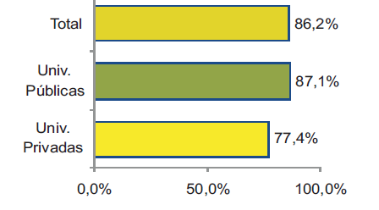
Profesorado que trabaja en la comunidad autónoma en la que ha leído la tesis por tipo de universidad (universidades presenciales).
Curso 2013-2014.
Fuente: Datos y Cifras del Sistema Universitario Español. Curso 2014-2015

Slide 24
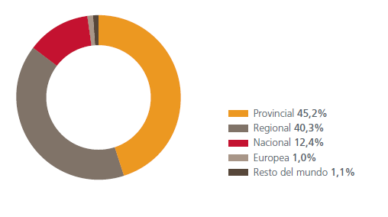
Alumnos matriculados en primer ciclo, segundo ciclo y grado, en las universidades públicas españolas por procedencia geográfica.
Curso académico 2010-2011.
Fuente: La Universidad Española en cifras 2012.
Elaboración propia.

Slide 25
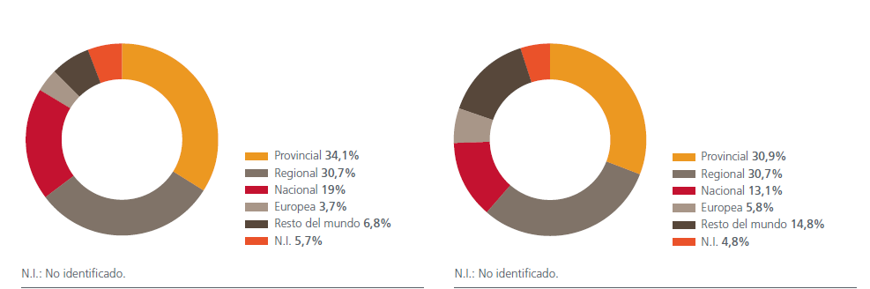
ALUMNOS DE MASTER
Distribución de alumnos según procedencia geográfica.
Curso académico 2010-2011.
ALUMNOS DE DOCTORADO
Fuente: La Universidad Española en cifras 2012.
Elaboración propia.

Slide 26
Número de estudiantes extranjeros
 | Curso 2007-08 | Curso 2009-10 | Curso 2010-11 | Curso 2011-12 | Curso 2012-13 | Curso 2013-14
Estudiantes de grado, 1º y 2º ciclo
Total | 32.138 | 40.862 | 46.016 | 49.022 | 49.795 | 53.175
% del total | 2,3% | 3,0% | 3,2% | 3,4% | 3,5% | 3,8%
Variación anual | - | - | 9,9% | 6,5% | 1,6% | 6,8%
Estudiantes de máster
Total | 7.496 | 14.516 | 18.384 | 20.931 | 21.347 | 21.756
% del total | 22,7% | 17,8% | 17,5% | 18,10% | 18,8% | 18,10
Variación anual | - | - | 26,6% | 13,9% | 2,0% | 1,9%
Fuente: Datos y Cifras del Sistema Universitario Español. Curso 2014-2015

Slide 27
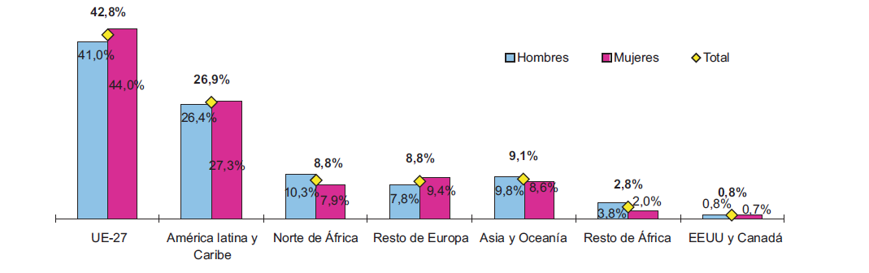
Distribución de los estudiantes extranjeros matriculados en Grado 1º y 2º Ciclo por sexo y lugar de procedencia.
Curso 2013-2014.
Fuente: Datos y Cifras del Sistema Universitario Español. Curso 2014-2015

Slide 28
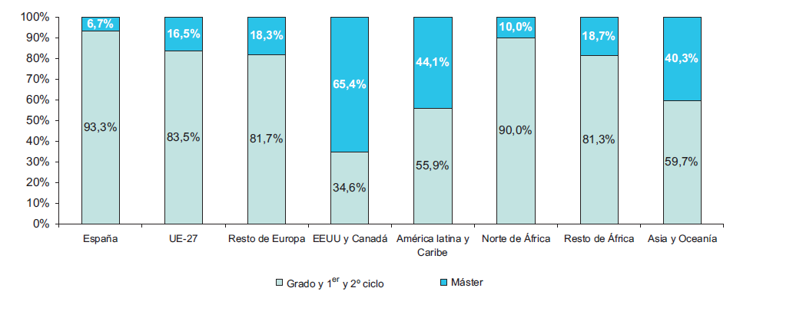
Distribución de los estudiantes matriculados en el Sistema Universitario por lugar de procedencia y nivel de estudios.
Curso 2013-2014.
Fuente: Datos y Cifras del Sistema Universitario Español. Curso 2014-2015

Slide 29
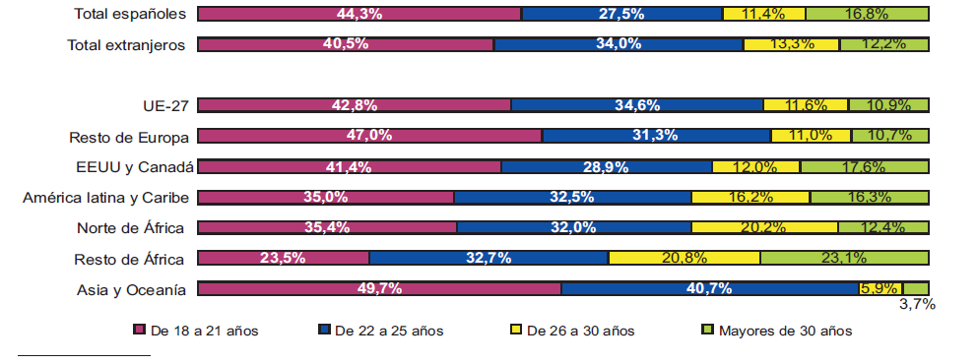
Distribución de los estudiantes matriculados en
Grado 1º y 2º ciclo por grupos de edad y lugar de procedencia.
Curso 2013-2014.
Fuente: Datos y Cifras del Sistema Universitario Español. Curso 2014-2015

Slide 30
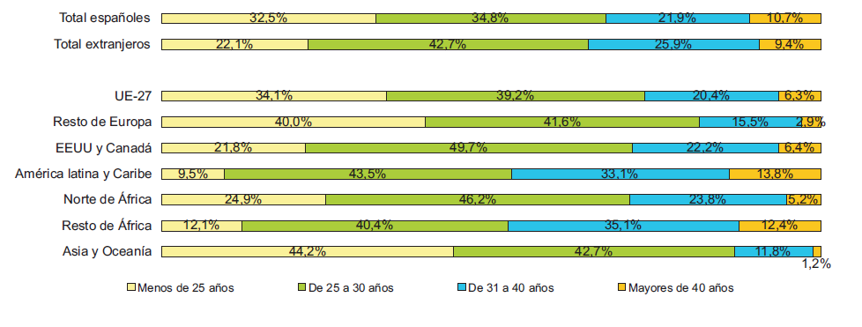
Distribución de estudiantes matriculados en Máster por grupos de edad y lugar de procedencia.
Curso 2013-2014.
Fuente: Datos y Cifras del Sistema Universitario Español. Curso 2014-2015

Slide 31
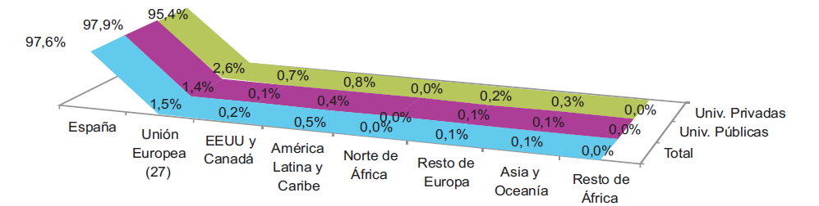
Distribución del PDI por tipo de universidad y lugar de procedencia.
Curso 2013-2014
Fuente: Datos y Cifras del Sistema Universitario Español. Curso 2014-2015

Slide 32
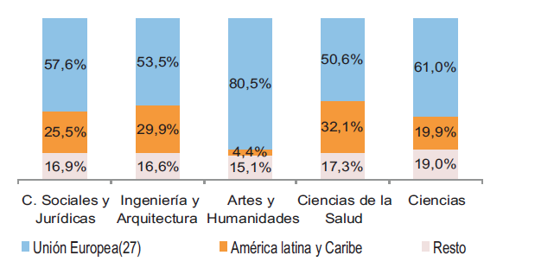
Distribución del PDI en universidades públicas por lugar de procedencia.
Curso 2013-2014
Fuente: Datos y Cifras del Sistema Universitario Español. Curso 2014-2015

Slide 33
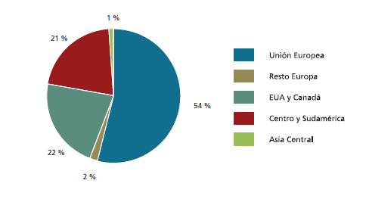
Destino del profesorado nacional de las universidades públicas de Madrid que realizan movilidad internacional.
Fuente: Informe sobre la Internacionalización de las Universidades de Madrid. Encuesta online a universidades, centros de enseñanza universitaria y escuelas de posgrado de Madrid. Cátedra UNESCO de Gestión y Política Universitaria (2013).

Slide 34
3. ¿Qué componentes tiene
la internacionalización?

Slide 35
La movilidad de los estudiantes y los profesores.
  Criterios académicos para la elección de la universidad.
  Cuestiones de la vida cotidiana.
  Las ayudas económicas y las trabas burocráticas.

Slide 36
  Factores para la elección de la universidad
Resultados | Nota media GRADO | Nota media POSTGRADO
El prestigio de la institución | 3,51 | 4,46
La posición de la universidad en los rankings | 3,00 | 3,25
La oferta académica | 4,20 | 4,64
La investigación y las actividades que realiza la universidad en mi ámbito de estudio | 3,25 | 3,77
La oferta extra académica de la universidad | 2,69 | 2,42
El desconocimiento de otras alternativas | 2,91 | 1,75
Fuente: Informe sobre la Internacionalización de las Universidades de Madrid. Elaboración propia con datos de una encuesta online dirigida a estudiantes.

Slide 37
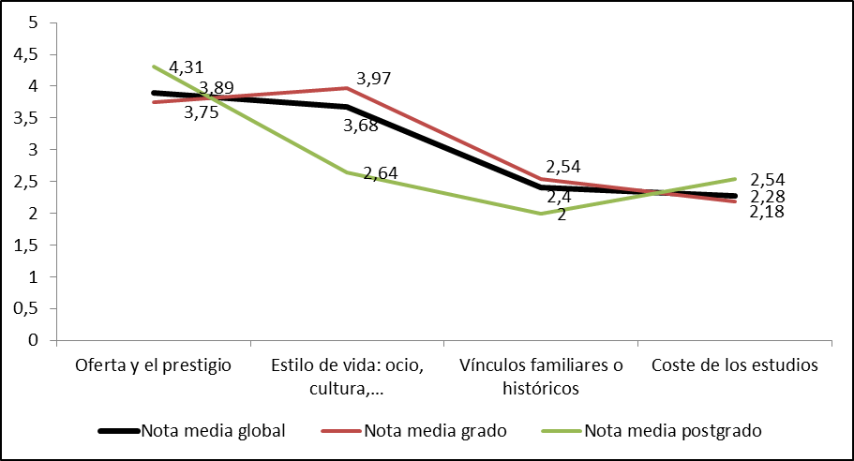
  ¿Por qué venir a estudiar a Madrid?
Fuente: Informe sobre la Internacionalización de las Universidades de Madrid. Elaboración propia con datos de una encuesta online dirigida a estudiantes.

Slide 38
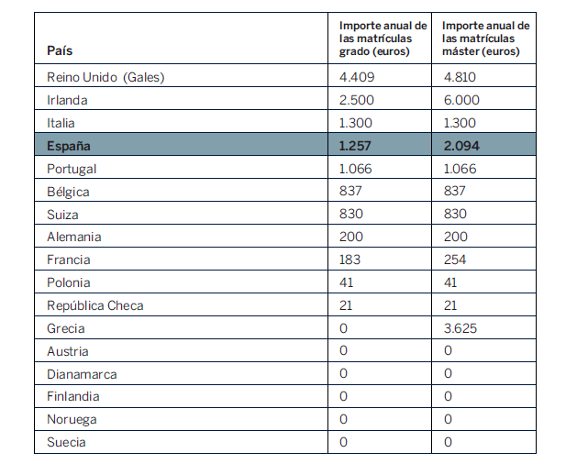
Importe anual de las matrícula en universidades públicas.
Curso académico 2013-2014.
Fuente: National Student Fee and Support Systems. European Comission. 2015. La Universidad Española en cifras 2013-2014.

Slide 39
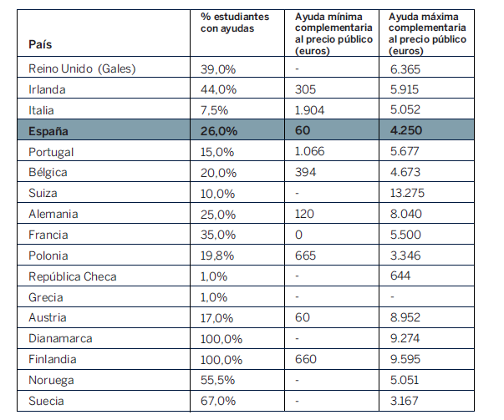
% de estudiantes con ayudas e importe anual de las ayudas complementarias a los precios públicos.
Curso 2013-2014.
Fuente: National Student Fee and Support Systems. European Comission. 2015. La Universidad Española en cifras 2013-2014.

Slide 40
La movilidad de los estudiantes y los profesores.
  Criterios académicos para la elección de la universidad.
  Cuestiones de la vida cotidiana.
  Las ayudas económicas y las trabas burocráticas.
La apertura internacional de la oferta de estudios.
  La barrera idiomática.
  Programas académicos con atracción internacional.

Slide 41
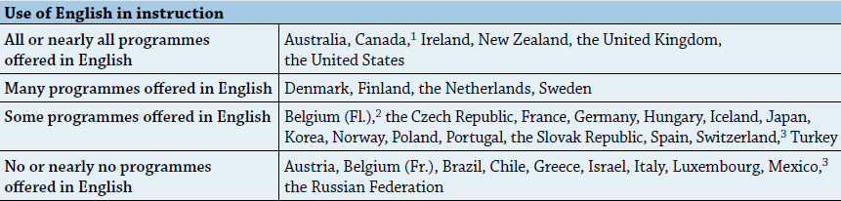
OECD and partner countries offering tertiary education programmes in English (2012).
Fuente: Education at a Glance 2014: OECD.

Slide 42
La movilidad de los estudiantes y los profesores.
  Criterios académicos para la elección de la universidad.
  Cuestiones de la vida cotidiana.
  Las ayudas económicas y las trabas burocráticas.
La apertura internacional de la oferta de estudios.
  La barrera idiomática.
  Programas académicos con atracción internacional.
La adecuación de las estructuras de gestión y acogida.
  “El caso de los INSA”.
  Un déficit generalizado.
  Formación del personal de gestión y de administración.
  Programas de acogida.

Slide 43
Distribución del PAS por servicio prestado y sexo.
Curso 2013-2014.
Fuente: Datos y Cifras del Sistema Universitario Español. Curso 2014-2015.

Slide 44
4. El hoy y el mañana
de la internacionalización.

Slide 45
Las alianzas.
  Comparación entre universidades.
  Los rankings y las alianzas. ¿Cómo establecerlas?

Slide 46
Cómo y para qué elegir entre universidades.
  Para encontrar el lugar óptimo donde estudiar.
  Para desarrollar conjuntamente programas de investigación, desarrollo tecnológico o innovación.
  Para forjar alianzas.
Las preguntas clave:
  ¿Cómo comparar las universidades?
  ¿Cómo saber si una universidad es mejor que otra?
  ¿Qué indicadores son los más idóneos para hacerlo?
  ¿Qué impacto tienen a la hora de elegir un centro de estudios?
  ¿Qué impacto tienen a la hora de buscar aliados para proyectos de investigación?
  ¿Cuánto influyen en las elecciones profesionales de los investigadores?

Slide 47
  Influencia sobre las prioridades y las estrategias de las instituciones.
58% insatisfechos con su ranking actual. | 70% aspiran a situarse en el top 10% nacional.
71% quieren situarse en el top 25% internacional. | 57% creen que la posición en los rankings influyen en el interés de otras instituciones universitarias para establecer alianzas con ellas.
56% poseen mecanismos formales internos para hacer progresar su orden en los rankings internacionales.

Slide 48
Las alianzas.
  Comparación entre universidades.
  Los rankings y las alianzas. ¿Cómo establecerlas?
La internacionalización de la docencia.
  Máster, posgrado. Redes de colaboración docente.
  Los estudiantes internacionales. El apoyo tecnológico. ¿Ir a buscarlos?

Slide 49
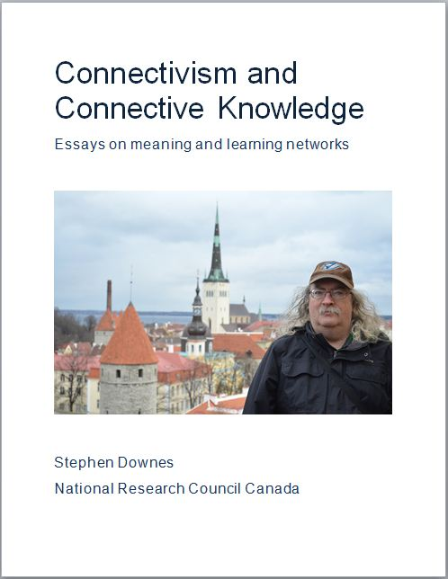
The first mooc

Slide 50
Las alianzas.
  Comparación entre universidades.
  Los rankings y las alianzas. ¿Cómo establecerlas?
La internacionalización de la docencia.
  Máster, posgrado. Redes de colaboración docente.
  Los estudiantes internacionales. El apoyo tecnológico. ¿Ir a buscarlos?
Las redes de investigación.
  La experiencia de los campus de excelencia internacional. Los casos de Francia, Alemania y Reino Unido.
  La financiación internacional de la investigación.
  Los proyectos europeos.

Slide 51



    Contexto europeo de los CEI
A new «University Challenge» (DIUS 2008).
(20 nuevos centros/campus en 2014)
Strategic Development Fund (SDF)
£ 150 M 2010-11.
Pôles de Recherche et Enseignement Supérieur (PRES 2006).
Mapa de Pres 2008.
Programa CAMPUS 2008.
Lyon Cité Université.
Campus Strasbourg.
Université de Toulouse.
«Initiative for Excellence» (2006-2012)

Slide 52
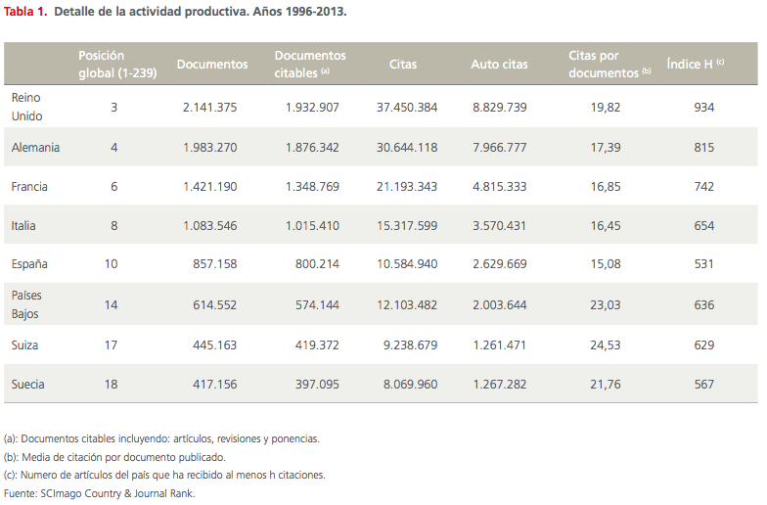
La investigación
La producción científica es mayor de la que correspondería por el tamaño de la economía española, más aun cuando se considera el bajo gasto que se realiza en actividades de I+D en el SUE.

Slide 53




El CEI-CANARIAS Campus Atlántico Tricontinental de las universidades canarias: centro Atlántico referente como catalizador de talento y de proyectos docentes, de investigación, de innovación y transferencia para el eje Europa-África-Latinoamérica.
Mejora docente y adaptación al EEES
Mejora científica
Innovación y transferencia del conocimiento e internalización
Transformación
del Campus
Tres áreas de especialización singulares.
Ámbitos alrededor del mar: Marino (Ciencias y Tecnologías Marinas), Marítimo (Turismo, Economía del Mar)
Astrofísica
Biomedicina aplicada a la Cooperación al Desarrollo
Generación de alianzas y redes para su desarrollo.
Redes y alianzas nacionales.
Redes internacionales.
Red UNAMUNO de Universidades de Regiones Ultraperiféricas de la Unión Europea (RUP), lideradas por Canarias.

Slide 54
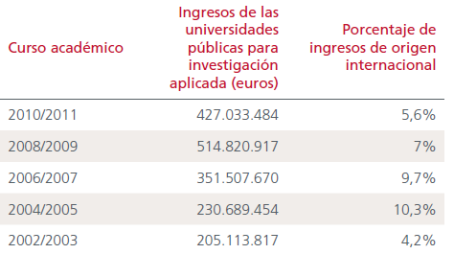
Ingresos de las universidades públicas para investigación aplicada y proporción internacional de estos ingresos.
Fuente: Elaboración propia con datos de La Universidad Española en cifras , ediciones 2004, 2006, 2008, 2010 y 2012, Conferencia de Rectores de las Universidades Españolas (CRUE).

Slide 55
5. Un comentario final.

Slide 56

Changes in australian universities
“The current Australian university model, a broad-based teaching and research institution, with a large base of assets and back office, will prove unviable in all but a few cases”.
“The traditional university model is the analogue of the print newspaper
….. 15 years max you´ve got the transformation”.
Improve efficiency
Professional management
Audacity

Slide 57
LA MOVILIDAD
Y LA INTERNACIONALIZACIÓN
DE LA UNIVERSIDAD
Francisco Michavila
Acto Académico de Investidura de Doctores
Universidad de Las Palmas de Gran Canaria, 30 de enero de 2016

